Slide 1

Volcanic Lightning
Dry deposition을 고려한 화산성 번개의 모델링
지구환경과학부 13학번
문찬혁, 조동희

Slide 2
CONTENTS
Background
Research Plan
Modeling
Simulation
Discussion
Limits
Reference

Slide 3
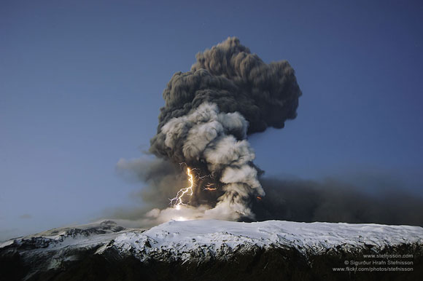
1.
Background
- 화산에서도 번개가 나타난다?
2010년 아이슬란드 화산 폭발

Slide 4
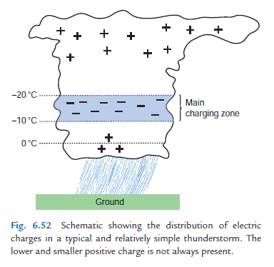
1.
Background
- 번개가 발생하는 원리
적운 속에서 양전하/음전하 분리
전하의 차이 커지면 강한 전류 발생
비교적 큰 입자들이 구름 안을 통과,
작은 입자들과 충돌, main charging
zone에서 음전하를 발생
양전하를 포함한 작은 구름 입자는
상승기류에 의해 상승
명확한 조건들은 아직 규명되지 못함

Slide 5
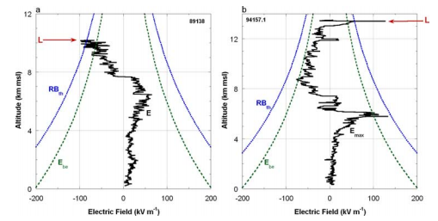
1.
Background
- 화산성 번개의 발생
Paschen’s law
- 압력이 낮아질수록(고도가 높아질수록) 번개가 일어날 수 있는 전기장 크기가 작아진다.

Slide 6
1.
Background
- 화산성 번개의 발생
1. eruptive phase
화산이 분출할 때, 양전하가 같이 방출되는 단계
분출 직후에 발생하는 번개를 설명
2. plume phase
화산재 기둥에서 발생하는 번개
뇌우에서 일어나는 전하의 분리와 같은 원리로 번개가 발생
화산재(aerosol) 간의 마찰이 양전하와 음전하 구역을 분리
번개가 생기기까지의 시간이 소요됨

Slide 7
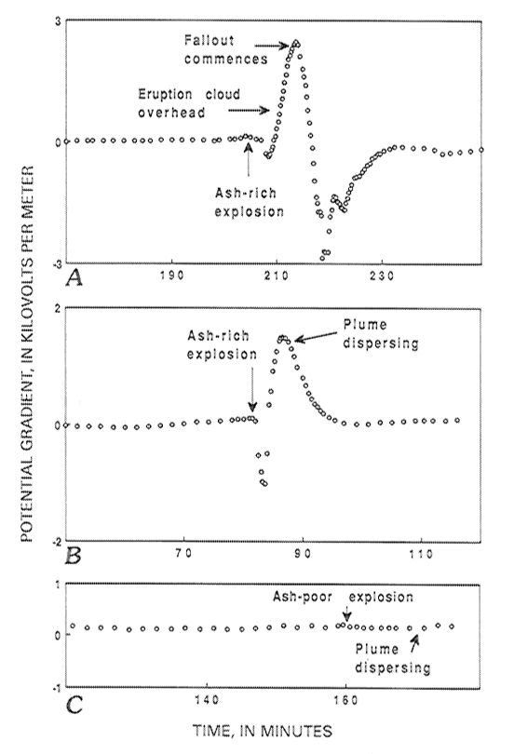
1.
Background
- Plume phase
A: 화산재 방출 -> Plume & 바람 없음
B:화산재 방출 -> Plume
& 바람 있음
C:화산재 방출 없이
기체만 방출

Slide 8
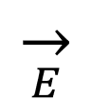
2.
Research Plan
- 화산재 기둥의 모델링
+
-
화산재 분출
Dry deposition

Slide 9
2.
Research Plan
- 화산재 기둥의 모델링
1. Plume 내의 화산재 입자는 모든 layer에서 log-normal distribution
2. 화산재 입자의 dry deposition
큰 입자일수록 deposition 속도가 크다
시간이 지나더라도 각 layer들은 log-normal distribution을 유지
상층의 layer부터 차례로 log-normal distribution을 따르지 않음
땅에 도달한 입자들: Plume에서 제외
3. 화산재 입자의 충돌 및 전하 분리 특성
입자끼리 충돌하면 큰 입자: (-)전하, 작은 입자: (+)전하
4. 높이 별 전기장 계산
전기장의 차이가 일정 크기를 넘기면 번개가 발생!

Slide 10
2.
Research Plan
- Parameters
1. Plume 내의 한 layer에 있는 화산재 입자의 개수, 크기, 밀도
Total mass(number) concentration (Bursik et al, 1994)
개별 에어로졸의 크기와 밀도, plume height(Stevenson et al, 2015)
2. Dry deposition 과정의 침강 속도
교재 참고(Lohmann et al, 2016)
3. 화산재 입자의 충돌 및 전하 분리 특성
화산재 간 충돌 횟수
1회 충돌 당 교환되는 전하량을 미지수로 둠
4. 번개가 일어나기 위한 최소 전기장 차이
관측을 기반으로 한 연구 결과. 지상에서 400 kV m⁻¹
(Stolzenburg et al, 2007)
번개가 일어나기까지 걸리는 시간

Slide 11
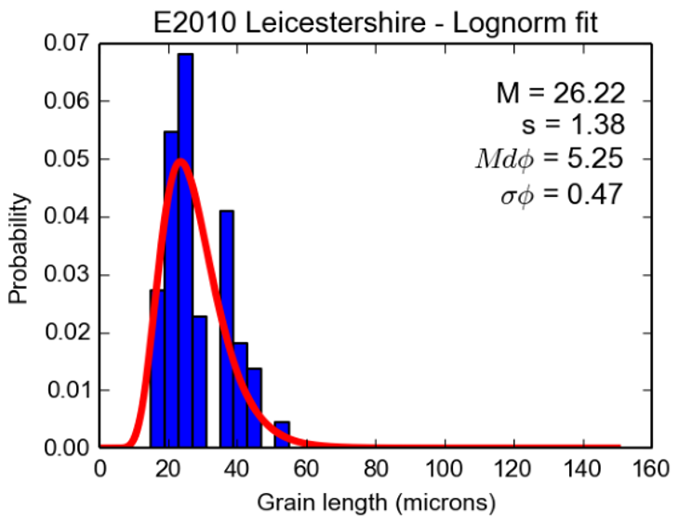
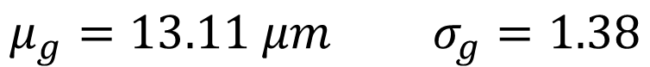
3.
Modeling
2010년 아이슬란드
- 화산재 입자의 크기 분포
$$μ_{g}=13.11 μm σ_{g}=1.38$$

Slide 12
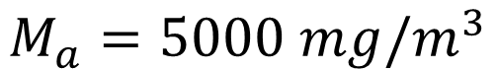
3.
Modeling
- 화산재 입자의 크기 분포
전체 질량 농도는
Column height에 의존
10km
$$M_{a}=5000 mg/m^{3}$$

Slide 13
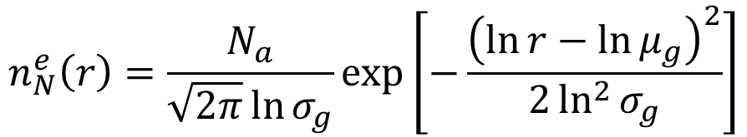
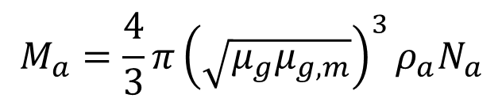
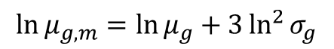
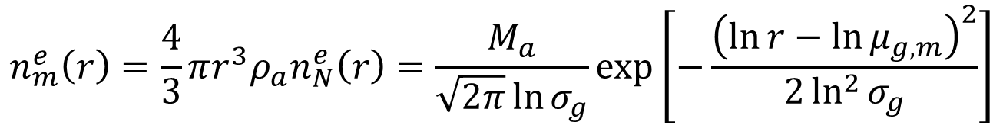
3.
Modeling
- 화산재 입자의 크기 분포
$$n_{N}^{e}\left(r\right)=\frac{N_{a}}{\sqrt{2π}\ln{σ_{g}}}\exp\left[−\frac{{\left(\ln{r}−\ln{μ_{g}}\right)}^{2}}{2\ln^{2}{σ_{g}}}\right]$$
$$n_{m}^{e}\left(r\right)=\frac{4}{3}πr^{3}ρ_{a}n_{N}^{e}\left(r\right)=\frac{M_{a}}{\sqrt{2π}\ln{σ_{g}}}\exp\left[−\frac{{\left(\ln{r}−\ln{μ_{g,m}}\right)}^{2}}{2\ln^{2}{σ_{g}}}\right]$$
$$\ln{μ_{g,m}}=\ln{μ_{g}}+3\ln^{2}{σ_{g}}$$
$$M_{a}=\frac{4}{3}π{\left(\sqrt{μ_{g}μ_{g,m}}\right)}^{3}ρ_{a}N_{a}$$
$$ρ_{a}=2300 kg/m^{3}\text{ (}\text{rhyolitic} \text{glass}\text{) }\text{→} N_{a}$$

Slide 14
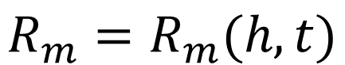
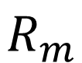
3.
Modeling
- 화산재 입자의 낙하
$$R_{m}$$
$$R_{m}=R_{m}(h, t)$$

Slide 15
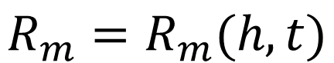
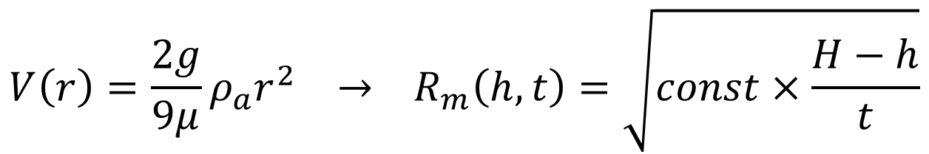
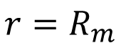
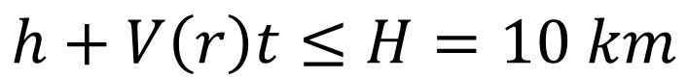
3.
Modeling
$$R_{m}=R_{m}(h, t)$$
- 화산재 입자의 낙하
시간 t = 0일 때 이 입자의 위치 ?
r
$$h+V\left(r\right)t≤H=10 km$$
높이 h, 시간 t
$$r=R_{m}$$
$$V\left(r\right)=\frac{2g}{9μ}ρ_{a}r^{2} → R_{m}\left(h,t\right)=\sqrt{const×\frac{H−h}{t}}$$

Slide 16
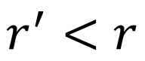
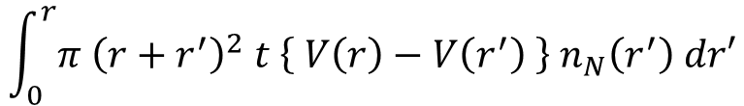
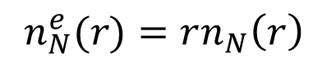
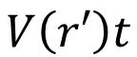
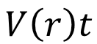
3.
Modeling
$$r^{′}<r$$
- 화산재 입자의 충돌
r
r`
$$V\left(r′\right)t$$
r`
$$V\left(r\right)t$$
$$\int_{0}^{r}{π {\left(r+r^{′}\right)}^{2} t \left\{ V\left(r\right)−V\left(r^{′}\right) \right\} n_{N}\left(r^{′}\right) dr′}$$
r`
$$n_{N}^{e}(r)=rn_{N}\left(r\right)$$
r
r`
높이 h, 시간 t

Slide 17
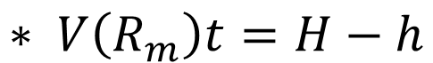
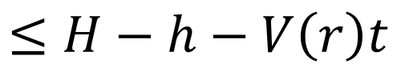

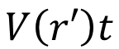
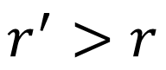
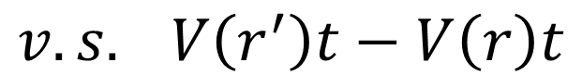
3.
Modeling
$$r^{′}>r$$
- 화산재 입자의 충돌
r`
$$\}$$
$$≤H−h−V\left(r\right)t$$
r`
r
$$v.s. V\left(r^{′}\right)t−V\left(r\right)t$$
$$V\left(r\right)t$$
$$V\left(r′\right)t$$
r`
r
$$∗ V\left(R_{m}\right)t=H−h$$
r`

Slide 18
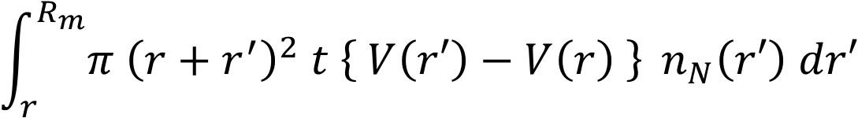
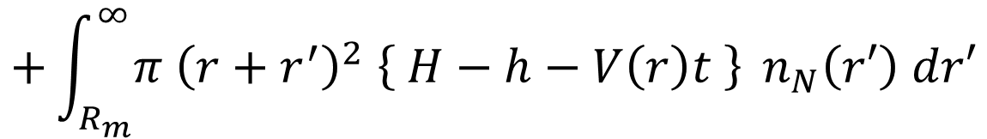
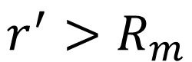
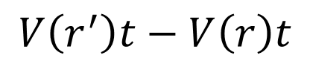
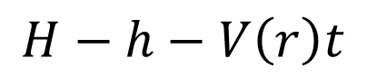
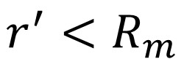
3.
Modeling
$$r^{′}>r$$
- 화산재 입자의 충돌
minimum
$$H−h−V\left(r\right)t$$
$$V\left(r^{′}\right)t−V\left(r\right)t$$
$$r^{′}>R_{m}$$
$$r^{′}<R_{m}$$

Slide 19
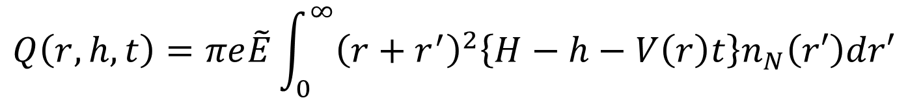
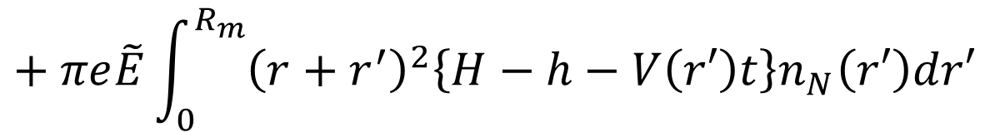
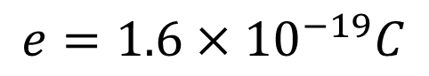
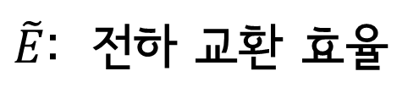
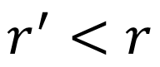
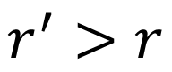
3.
Modeling
- 입자 간 전하 교환
$$r^{′}<r$$
Negative charging
$$r^{′}>r$$
Positive charging
$$e=1.6×{10}^{−19}C$$
$\tilde{E}$: 전하 교환 효율

Slide 20
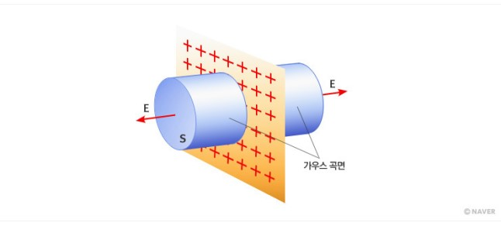
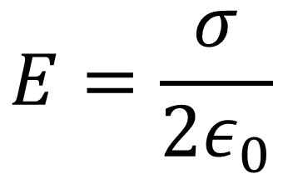
3.
Modeling
- 전기장 계산(무한 평면 가정)
$$E=\frac{σ}{2ε_{0}}$$
$σ$: 면 전하 밀도, $ε_{0}$: 유전율

Slide 21
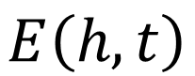
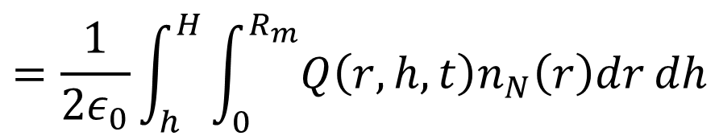
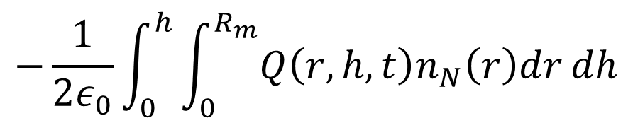
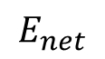
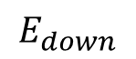
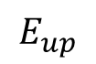
3.
Modeling
- 전기장 계산(무한 평면 가정)
$$E\left(h,t\right)$$
$$E_{up}$$
$$=\frac{1}{2ε_{0}}\int_{h}^{H}{\int_{0}^{R_{m}}{Q\left(r,h,t\right)n_{N}\left(r\right)dr}dh}$$
$$E_{net}$$
$$−\frac{1}{2ε_{0}}\int_{0}^{h}{\int_{0}^{R_{m}}{Q\left(r,h,t\right)n_{N}\left(r\right)dr}dh}$$
$$E_{down}$$

Slide 22
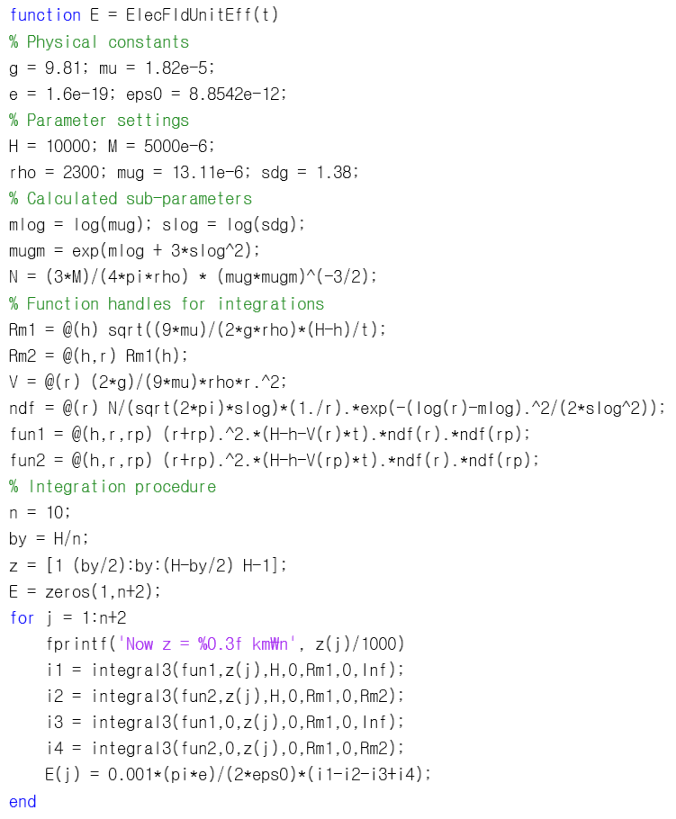
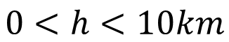

4.
Simulation
$$E\left(h,t\right)$$
- 시간에 따른 높이 별 전기장 계산
$$0<h<10km$$

Slide 23



4.
Simulation
$$E\left(h,t\right)$$
- 시간에 따른 높이 별 전기장 계산
$$0<h<10km$$
$$t=1 min, …, 60 min$$
$$Results×Efficiency$$

Slide 24




4.
Simulation
- 번개 생성 조건: 임계 전기장
$$E_{th}=E_{0}\exp\left(−\frac{z}{H}\right)$$
$$E_{0}=400 kV/m$$
$$H=8.5 km$$

Slide 25

4.
Simulation
- 결과: 전기장 분포의 시간 변화

Slide 26

4.
Simulation
- 결과: 전기장 분포의 시간 변화

Slide 27

4.
Simulation
- 결과: 화산성 번개의 생성
Plume top에서의 번개
: 작은 규모
Middle plume에서의 번개
: 큰 규모

Slide 28

4.
Simulation
- 결과: 번개의 생성과 전하 교환

Slide 29

4.
Simulation
- 결과: 번개의 생성과 전하 교환

Slide 30

4.
Simulation
- 결과: 번개의 생성과 전하 교환

Slide 31
4.
Simulation
- 결과: 번개의 생성과 전하 교환
번개 생성이 빠를수록 더 높은 전하 교환 효율을 요구함.
빨리 만들어진 번개일수록 높은 고도에서 생성됨. (Middle plume 번개 기준)

Slide 32

4.
Simulation
- 실제 관측에서의 번개 생성 시간
10 ~ 20분

Slide 33




5.
Discussion
- 30분 뒤 입자들의 분포는?
반지름이 6µm인 화산재는 30분 동안 1000m이동
→ 9~10km에는 6µm 이하의 화산재만 존재
반지름이 13µm인 화산재는 30분 동안 5000m이동
→ 5~10km에는 13µm 이하의 화산재만 존재
$$V\left(r\right)=\frac{2g}{9μ}ρ_{a}r^{2}$$

Slide 34



5.
Discussion
- 전하량과 전기장
작은 입자: (+)전하
큰 입자: (-)전하
전하량이 (+)인 고도에서 중간 부분이 전하량이 최대이나
전기장은 가장 아래층에서 최대
일정 층 이하로는 수많은 마찰로 전하량이 0
높은 곳에서는 (-)전하의 유입 없이 (+)전하만 남아
위쪽에서 먼저 threshold 이상으로 전위차가 커짐
$$E_{net}$$
+
+10
+

Slide 35

6.
Limits
- 한계 및 추가로 고려해야할 것
중력에 의한 deposition만 고려하였음. → 수증기에 의한 효과를 고려 X
수증기는 극성으로 물, 얼음으로 상이 바뀌면 큰 영향을 미칠 수 있음
분화구에서 직접 방출되는 전하 등 external source를 고려하지 않음
관측의 한계(화산폭발 시의 분화구 바로 위라는 extreme 환경)
→ 화산으로부터 떨어져 있는 지점의 데이터에서 추정

Slide 36

6.
Limits
- 한계 및 추가로 고려해야할 것
화산재를 모두 동일한 성분의 입자로 가정 → 크기에 따라 전자를 잃고 얻는 경향
however 정전기의 원리: 정전기 서열에 따라 경향성이 나뉨
전하를 띠게 된 화산재 입자는 전기장의 영향을 받아야 한다 → 고려하지 않음
번개에 의한 평형상태 고려 X → 번개가 일어날 때까지 모델링이 유효

Slide 37
7.
Reference
- 참고 문헌
Conners, D. (March 24, 2014). How do volcanos produce lightning? EarthSky. Retrieved from http://earthsky.org/earth/volcanic-lightning-how-does-it-happen
Marcus I.Bursik, R.S.J Sparks, Steven N. Carey, and Jennie S. Gilbert(1994), The concentration of ash in volcanic plumes, inferred from dispersal data
Stevenson, J. A., Millington, S. C., Beckett, F. M., Swindles, G. T., & Thordarson, T. (2015). Big grains go far: understanding the discrepancy between tephrochronology and satellite infrared measurements of volcanic ash. Atmospheric Measurement Techniques, 8(5), 2069-2091.
Gilbert, J. S. and Lane, S. J. (1994) , Electrical phenomena in volcanic plumes, Proceedings of the first international symposium on volcanic ash and aviation safety. US Geological Survey Bulletin, 2047. pp. 31-38.
Stolzenburg, M., Marshall, T. C., Rust, W. D., Bruning, E., MacGorman, D. R., & Hamlin, T. (2007). Electric field values observed near lightning flash initiations. Geophysical research letters, 34(4).
Boris M. Shevtsov, Pavel P. Firstov, Nina V. Cherneva, Robert H. Holzworth, and Renat R. Akbashev(2016), Lightning and electrical activity during the Shiveluch volcano eruption on 16 November 2014, Nat. Hazards Earth Syst. Sci., 16, 871-874, https://doi.org/10.5194/nhess-16-871-2016, 2016.
Wallace, J. M., & Hobbs, P. V. (2005). Atmospheric Science: An Introductory Survey (2nd ed.). Burlington, MA: Elsevier.

